Slide 1
Mehr als nur eine Datensammlung – was Register leisten können und sollten
Juliane Tatusch, Geschäftsbereichsleitung Public Health Systems // 04.06.2025

Slide 2
Was man
denken könnte,
was Register sind.
Bild ist KI-generiert (Canva)

Slide 3
Was wir denken,
was Register
sind.
Daten ...
Erfassung
Daten ...
Management
Daten ...
Visualisierung
Daten ...
Analyse
Daten ...
Integration
Bild ist KI-generiert (Adobe Firefly)

Slide 4
Was ist ein Register?
Register sind strukturierte Datensammlungen eines definierten Kollektivs
Register können gesetzlich verankert sein oder auf Einwilligungsbasis betrieben werden
Daten werden aus der Routineversorgung heraus erhoben
Ein Kollektiv kann definiert sein über
Personen mit bestimmten Merkmalen
Erkrankungs-events wie Diagnosen & Behandlungen
Versorgungs-nahe Daten / real world data
Treffen von Aussagen aus dem Versorgungs-alltag heraus
Orte und Regionen
Bild ist KI-generiert (Adobe Firefly); Griesinger F., Jänicke M. (2022): Was können Register leisten? Warum Real World Data zur Versorgungsrealität aus Registern so wichtig sind. Präv Gesundheitsf

Slide 5
Ein Register beginnt mit einer Fragestellung aus dem Versorgungsalltag.
Qualitätssicherung
Hypothesengenerierung & Versorgungsforschung
Zulassung & Nutzenbewertung von Arzneimitteln
Bilder sind KI-generiert (Adobe Firefly)

Slide 6
Registerdaten in der Anwendung
Patientinnen & Patienten
Diagnose & Behandlung
Versorgungs-struktur
Erhebung von PROMs & Lebensqualität
Abbildung von Therapien im medizinischen Alltag
Identifizierung von Versorgungslücken
Beobachtung von
seltenen Nebenwirkungen
Implementation neuer therapeutischer Verfahren in der Routineversorgung
Beobachtung von seltenen Patientengruppen
Wirksamkeit von Behandlungen und diagnostischen Verfahren außerhalb von RCTs
Identifizierung von Vergleichstherapien für Arzneimittelzulassungs-studien
Ermittlung von Prognose- und Risikoscores
Historische Kontrolldaten zu bisher durchgeführten Standardtherapien
Bilder sind KI-generiert (Adobe Firefly); Griesinger F., Jänicke M. (2022): Was können Register leisten? Warum Real World Data zur Versorgungsrealität aus Registern so wichtig sind. Präv Gesundheitsf
Arzneimittelbeobachtung nach Markteinführung

Slide 7
Registervielfalt am IDG
Registerziele im Schwerpunkt
Krankheitsbild
KR RLP
Gesetzlich verankertes rheinland-pfälzisches Landeskrebsregister
Onkologische Erkrankungen
Qualitätssicherung der Versorgung
STIC
serös tubares intraepitheliales Karzinom
Seltene, maligne Vorläuferläsion des high grade serösen Ovarialkarzinoms (HGSOC) – einem aggressiven Subtyp bei Eierstockkrebs
Ausbreitungsmuster & Bestimmung von Risikofaktoren
POI
Prämature Ovarialinsuffizienz
Verlust der Eierstockfunktion vor dem 40. Lebensjahr und damit ein frühzeitiges Einsetzen der Menopausen
Identifizierung von Versorgungslücken - insbesondere zeitlicher Abstand zwischen Diagnose und Symptombeginn
TheraSurv
Surveillance-System für Post-COVID Therapien
Post-COVID
Versorgungstransparenz und -effizienz

Slide 8
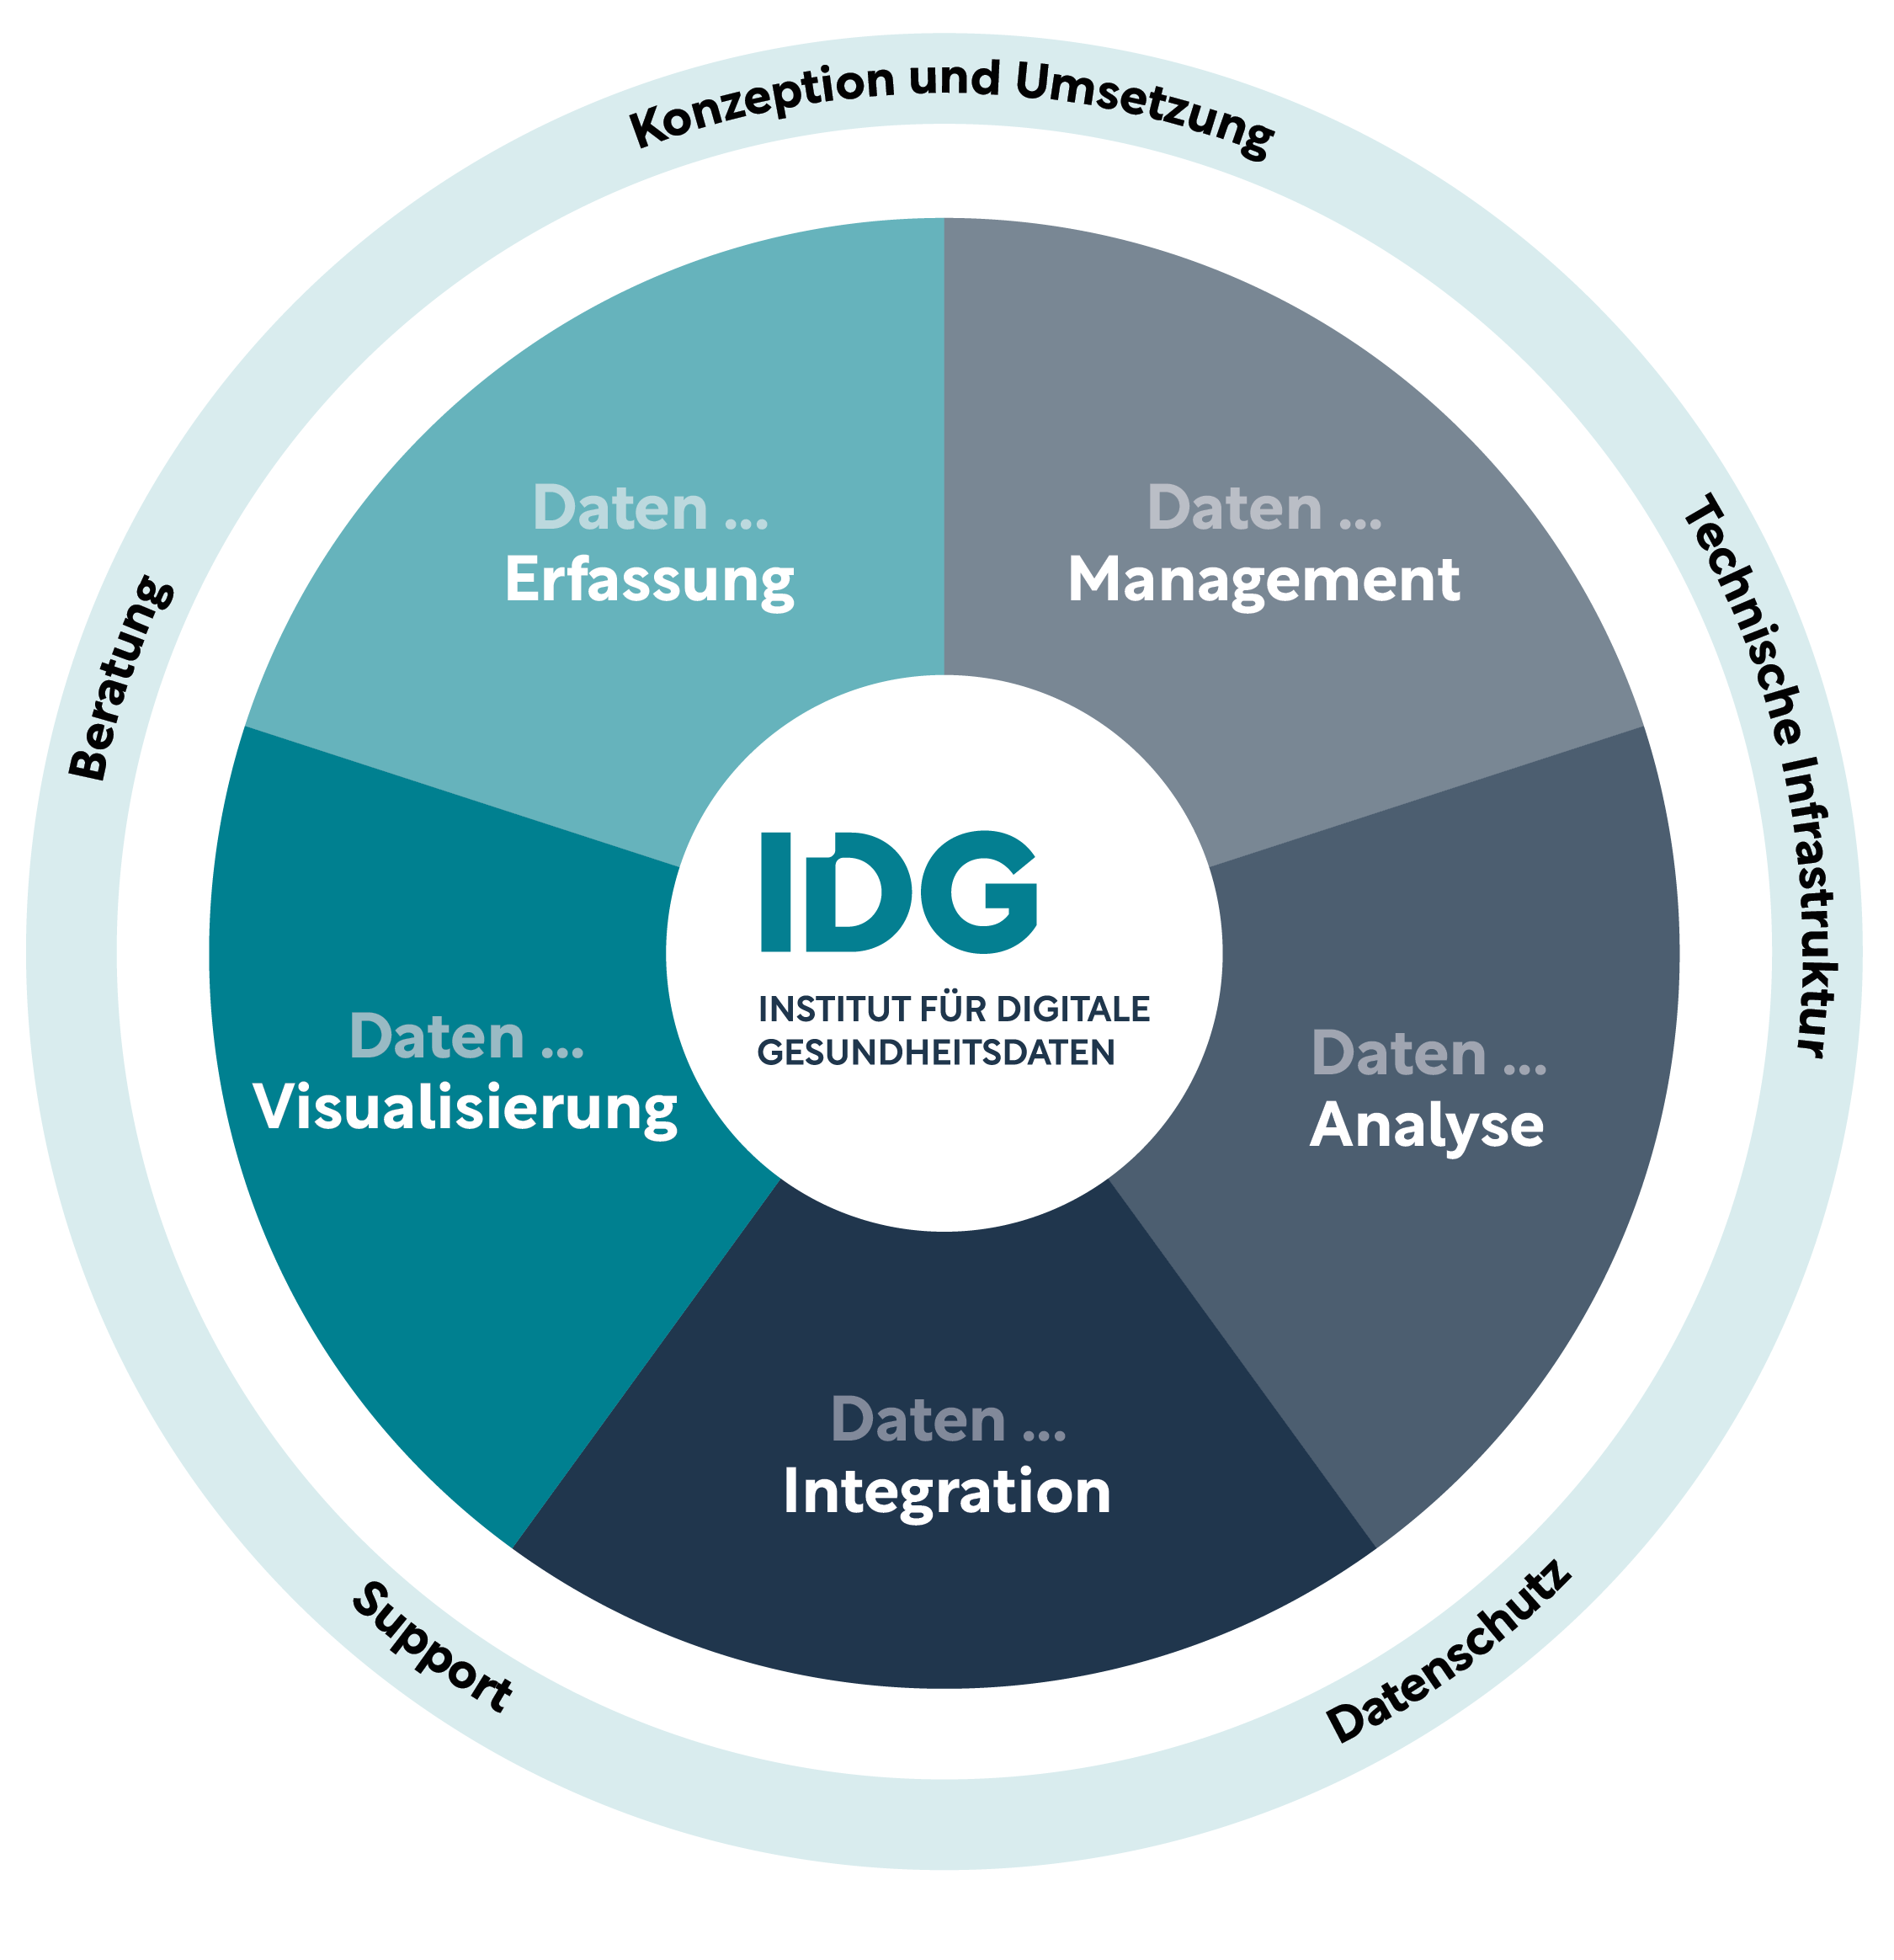
Register as a service - unser Portfolio

Slide 9
Register as a service - unser Portfolio
Wir begleiten Sie auch auf dem Weg zur Finanzierung!

Slide 10
Datenerfassung
Der Datensatz ist das Herzstück eines Registers: Wir beraten und unterstützen bei der Erstellung des Datensatzes, sodass die Daten auch so vorliegen, wie es die Fragestellung erfordert. Wir sorgen dafür, dass
Freitexte in strukturierten Datenformaten vorliegen
Daten durch digitale Prozesse, plausibilitätsgeprüfte Dateneingaben und automatisierte Datenflüsse aktuell und qualitätsgesichert abgerufen werden können
Ein besonderer Service des IDG ist der MedoServ: Unser klinischer Dokumentationsservice kann nach Wunsch die Dateneingabe für Sie übernehmen.
Bild ist KI-generiert (Adobe Firefly)

Slide 11
Datenmanagement & -integration
Unsere Register sind FAIR.
Findable
- Auffindbar
Accessible
- Zugänglich
Interoperable
- Interoperabel
Reuseable
- Wiederverwendbar

Slide 12
Datenanalyse & - visualisierung
Damit die Daten in die Anwendung kommen setzen wir auf :
Machine Learning und KI
Datenverknüpfung
Predictive Analytics
Um Informationen aus den Daten & Analysen zugänglich zu machen, bauen wir Dashboards mit:
automatischen Datenflüssen zum Echtzeitabruf der Daten & Ergebnisse
interaktiven Grafiken
auf Wunsch mit Schnittstellenanbindung an weitere Systeme und Datenexportfunktion
Bild ist KI-generiert (Adobe Firefly)

Slide 13
Alles beginnt mit einer Frage aus der Versorgung. Wir unterstützen Sie auf dem Weg zu einer Antwort mit einem Register. Institut für digitale Gesundheitsdaten info@idg-rlp.de 06131 – 97175-0

